Slide 1

Estruturas de Dados e Algoritmos
FGA - UnB
Mayara Alves de Oliveira – 200025058
Vinicius de Oliveira Santos - 202017263

Slide 2

Aplicação de Árvores Binárias de Pesquisa - ABP para Geração de Relatórios Ordenados
CO2 Emissions Around the World Campo Chave:
Region + Country Name

Slide 3

Introdução
Árvores Binárias de Pesquisa (ABP) são Estruturas de Dados (ED) flexíveis utilizadas para aplicações em ordenação e buscas. São frequentemente demandadas em ordenações de dados. Aplicações em banco de dados, por vezes, requerem que o algoritmo realize ordenações e buscas em um dataset tendo como chave uma ou mais de suas variáveis - geralmente, as variáveis vêm em forma de colunas do dataset.

Slide 4

CÓDIGO - Funções -

Slide 5

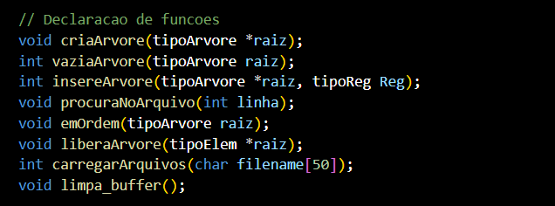
Oportunidades para os funcionários

Slide 6

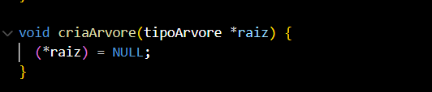
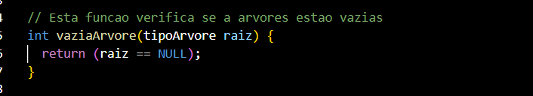
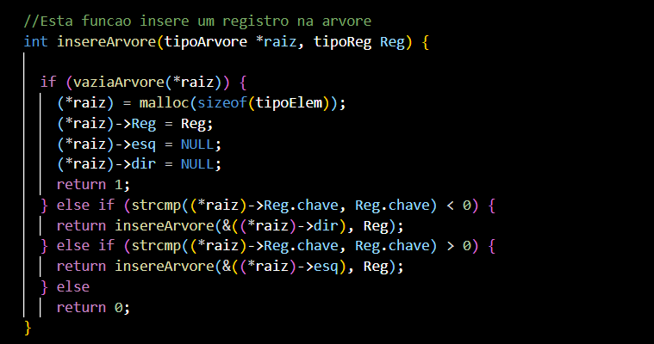

Slide 7
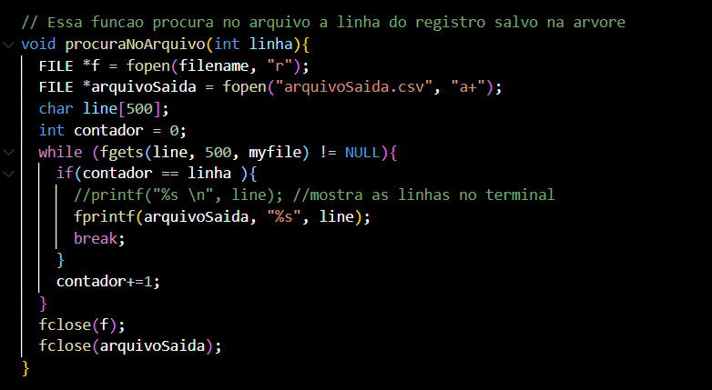
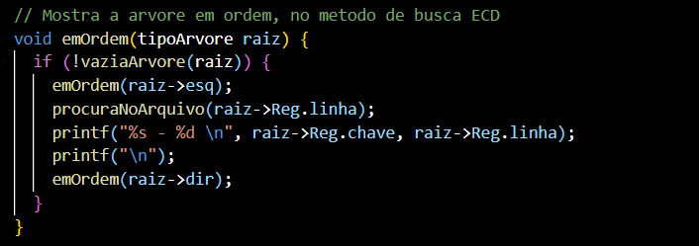

Slide 8

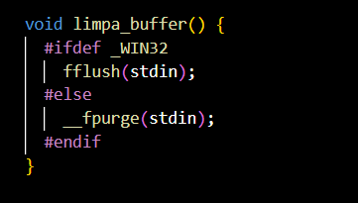

Slide 9
Obrigado pela Atenção
.

